Slide 1
Japonsko a Európa

Slide 2
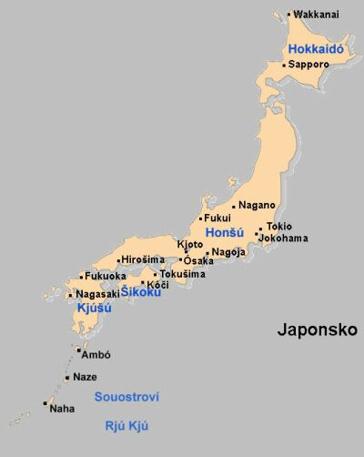

Slide 3
Misia admirála Perryho
V 19.storočí malo Japonsko zakázaný vstup pre cudzincov
Výnimka bol prístav NAGASAKI, ktorý sa raz ročne otváral pre obchodovanie s Čínou, Holandskom
USA prejavili záujem o obchod bez štátnych bariér

Slide 4
Misia admirála Perryho
1853- námorná expedícia Matthewa Perryho v Tokijskom zálive, kde predviedli pôsobivú prehliadku americkej námornej techniky
na Japonsko to zapôsobilo a uzavreli s USA – KANAGAWSKÚ ZMLUVU (1854-1856) podpísali ju aj s Britániou, Ruskom, Francúzskom

Slide 5
Kríza šogunátu
Šogún je cisársky miestodržiteľ
V 19. storočí sa vytvorila silná opozícia kvôli zahraničnej politike Japonska
Zároveň sa vytvorilo hnutie za návrat tradičných japonských hodnôt
Dôsledok: 1868 padla šogúnova moc- na trón nastúpil nový mladý cisár - MEIDŽI

Slide 6
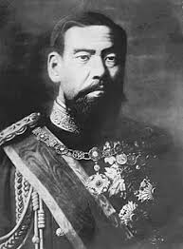
Reformy Meidži
Vlastným menom MUCUHITO
Meidži znamená osvietená vláda
Reformy: zrušil feudálne léna
Obmedzil moc samurajov
Vytvoril pravidelnú armádu
Spriemyselňovanie krajiny
Založil koncerny (Mitsubishi)
Vytvoril novú ústavu v roku 1889 (podľa nemeckého vzoru)
Došlo ku europeizácii Japonska (zavádzanie európskeho spôsobu života)

Slide 7
Dôsledky reforiem
Japonsko sa stalo svetovou veľmocou, ekonomicky zosilnelo
1894-1985- viedlo Japonsko vojnu s Čínou, vyhralo ju
1904-1905- Rusko - japonská vojna, vyhralo ju Japonsko, Japonsko uzavrelo obchodné zmluvy s Čínou a prenikli na čínske územie

Slide 8
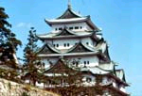
Cisársky palác

Slide 9
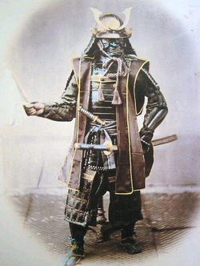
SAMURAJ

